Slide 1
PODNOSZENIE JAKOŚCI USŁUG ŚWIADCZONYCH
PRZEZ MIEJSKI OŚRODEK POMOCY RODZINIE
W POZNANIU
Piotr Czajka

Slide 2
DZIAŁ WSPARCIA SPECJALISTYCZNEGO
Notes:
Zmiana od stycznia 2017
Oddzielanie pracy socjalnej od postępowania administracyjnego
Wewnętrzne sieciowanie

Slide 3
„Jeśli przy drodze do sukcesu tylko siedzisz, to mogą cię wyłącznie rozjechać.”
Joseph O’Connor
Notes:
Dynamika zmieniającego się otoczenia
Wielomiesięczna praca, u podstaw, etapowa

Slide 4
Podniesienie jakości usług przez
utworzenie jednolitych zespołów usług specjalistycznych dla rejonów odpowiadających każdej Filii
wzmacnianie odpowiedzialności i autonomii specjalistów
doskonalenie modelu zarządzania usługami
Notes:
W ramach posiadanych zasobów kadrowych, przy wykorzystaniu zasobów zewnętrznych (środki unijne)
Badanie popytu na usługi, podział etatów w zależności od potrzeb Filii
AUTONOMIA SPECJALISTÓW
w zakresie wyboru stosowanych metod, technik, narzędzi pracy z rodziną,
w zakresie wyboru metod i technik wsparcia merytorycznego pracowników socjalnych
ZARZĄDZANIE USŁUGAMI
struktura macierzowa – obok swoich codziennych zadań, organizator usługi (praca nad standardami, doskonalenie usługi)

Slide 5
DZIAŁ WSPARCIA SPECJALISTYCZNEGO
5
ZESPOŁÓW
WSPARCIA
SPECJALISTYCZNEGO
KLUB
INTEGRACJI
SPOŁECZNEJ
Notes:
KIS reintegracji społecznej i zawodowej osób zagrożonych wykluczeniem społecznym.

Slide 6
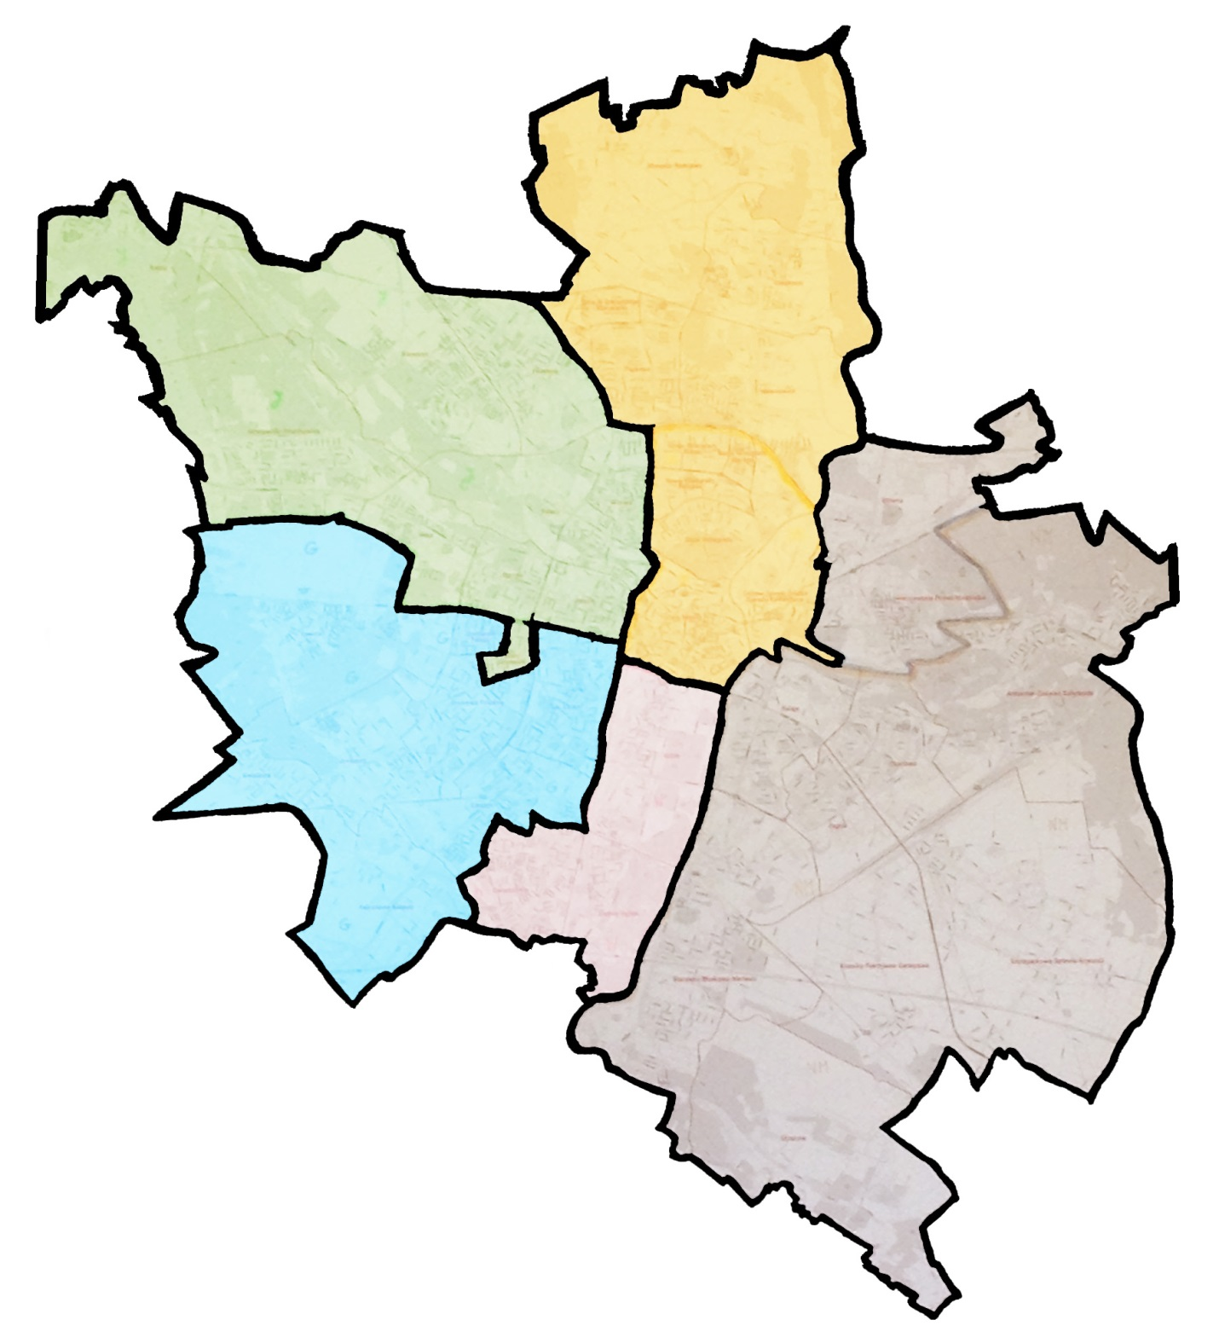

Slide 7
PRZEMOC W RODZINIE
METODYCZNA PRACA SOCJALNA
ZDROWIE PSYCHICZNE
PSYCHOTERAPIA
ASYSTENTURA RODZINNA
PEDAGOGIZACJA
Notes:
PRZEMOC
zastosowanie procedur wynikających z przepisów
budowanie systemu przeciwdziałania
diagnozowanie
rozpowszechnianie informacji
METODYCZNA PRACA
ratowniczy, kompensacyjny, asekuracyjny, partycypacyjny
ZDROWIE PSYCHICZNE
wprowadzać w życie ideę psychiatrii środowiskowej
PSYCHOTERAPIA
indywidualnych spotkań z terapeutą
psychoedukacja
poradnictwo
ASYSTENTURA RODZINNA
Ustawa o wspieraniu rodziny i systemie pieczy zastępczej
Ustawa „życiem”
PEDAGOG
Wspierania oddziaływań opiekuńczo - wychowawczych rodziców

Slide 8
Notes:
OD najwięcej do najmniej
Asystenci Rodziny
Psycholog Terapeuta
Metodyczy
Przemoc
wsparcie zdrowia psychicznego
pedagog

Slide 9
Udzielamy bezpłatnej pomocy w zakresie:
pracy socjalnej
poradnictwa
psychoedukacji
pomocy psychologicznej
psychoterapii

Slide 10
Klient zawsze dostaje wsparcie
Pracujemy multidyscyplinarnie
Klient (współ)twórcą zmian/y
Notes:
INFORMACJA
PORADA
TRENING
TERAPIA
klient z zewnątrz -> informacja, porada
klient z wewnątrz z (zasada pracownik socjalny gospodarzem rejonu, ścisła współpraca, wymiana doświadczeń, monitoring, ewaluacja)
INTER -> w tym samym miejscu, czasie -> konsylia specjalistyczne
INTRA -> spotkania tożsamościowe

Slide 11
osób w rodzinach
6
m-cy
2.100
715
11.000
sesji terapeutycznych
konsultacji,
porad specjalistycznych
Notes:
Konsultacje , porady
zewnętrzne
wewnętrzne
INTERWENCJE
GRUPY ROBOCZE
Nie są liczone projekty unijne, inne inicjatywy np. ALK

Slide 12
NOWE ROZWIĄZANIA
RODZINA WSPIERAJĄCA
DIAGNOZA PSYCHOLOGICZNO-PEDAGOGICZNA
SIECIOWANIE ORGANIZACJI Z OTOCZENIA ZEWNĘTRZNEGO
Notes:
Rodzina wspierająca, przy współpracy asystenta rodziny, pomaga rodzinie przeżywającej trudności w:
1) opiece i wychowaniu dziecka;
2) prowadzeniu gospodarstwa domowego;
3) kształtowaniu i wypełnianiu podstawowych ról społecznych.
DIAGNOZA -> pomoc w pracy asystenta rodziny
trudności, problemy dziecka
zasoby
plan pracy z rodziną
SIECIOWANIE
mapa strategicznych sojuszników
grupy interesu

Slide 13
ORGANIZATOR USŁUGI SPECJALISTYCZNEJ
SPOTKANIA TOŻSAMOŚCIOWE
Notes:
ORGANIZATOR USŁUGI SPECJALISTYCZNEJ
organizowanie, wdrażanie i monitorowanie wsparcia zawodowego
pozyskiwanie, gromadzenie i upowszechnianie wśród pracowników MOPR dobrych praktyk
świadczenie doradztwa metodycznego
SPOTKANIA TOŻSAMOŚCIOWE
dzielenie się wiedzą
wymiana doświadczeń
analizy przypadków

Slide 14
„Wgrywa tylko ten,
kto ma jasno określony cel
i nieodparte pragnienie,
aby go osiągnąć”
Napoleon Hill
Notes:
Nie chodzi o to, by robić wszystkie rzeczy we właściwy sposób.
Chodzi przede wszystkim o to by robić właściwe rzeczy.
Zapewnienie wsparcia rodzicom i osobom w wypełnianiu ról życiowych oraz wzmocnienie ich potencjału
Wskaźnik skuteczności zastosowania planu pracy z rodziną objętą wsparciem asystenta rodziny.
Wskaźnik skuteczności zastosowania indywidualnego planu pomocy z osobą.

Slide 15
Co mówią o nas wyniki badań?
Notes:
Nie chodzi o to, by robić wszystkie rzeczy we właściwy sposób.
Chodzi przede wszystkim o to by robić właściwe rzeczy.
Zapewnienie wsparcia rodzicom i osobom w wypełnianiu ról życiowych oraz wzmocnienie ich potencjału
Wskaźnik skuteczności zastosowania planu pracy z rodziną objętą wsparciem asystenta rodziny.
Wskaźnik skuteczności zastosowania indywidualnego planu pomocy z osobą.

Slide 16
KORZYŚCI JAKIE CZERPIE PRACOWNIK SOCJALNY
ZE WSPÓŁPRACY Z DWS
możliwość wspólnego rozwiązywania problemów,
konstruowania planu pomocy
„świeże”, inne spojrzenie na problem Klienta
pogłębionej diagnozy sytuacji Klienta
wzmożony monitoring wymagających środowisk
pewność uzyskania pomocy w sytuacji trudnej
lepszego zrozumienia problemów z jakimi borykają się Klienci
Notes:
Nie chodzi o to, by robić wszystkie rzeczy we właściwy sposób.
Chodzi przede wszystkim o to by robić właściwe rzeczy.
Zapewnienie wsparcia rodzicom i osobom w wypełnianiu ról życiowych oraz wzmocnienie ich potencjału
Wskaźnik skuteczności zastosowania planu pracy z rodziną objętą wsparciem asystenta rodziny.
Wskaźnik skuteczności zastosowania indywidualnego planu pomocy z osobą.

Slide 17
KORZYŚCI JAKIE CZERPIE KLIENT
uzyskuje pomoc w rozwiązania sytuacji trudnej
odzyskuje poczucie bezpieczeństwa
ma możliwość częstszej, dłuższej rozmowy
uczy się radzić z problemami
ma poczucie bycia ważnym
lepiej funkcjonuje w rodzinie, środowisku
buduje relację nie wynikającą z korzyści finansowych
Notes:
Nie chodzi o to, by robić wszystkie rzeczy we właściwy sposób.
Chodzi przede wszystkim o to by robić właściwe rzeczy.
Zapewnienie wsparcia rodzicom i osobom w wypełnianiu ról życiowych oraz wzmocnienie ich potencjału
Wskaźnik skuteczności zastosowania planu pracy z rodziną objętą wsparciem asystenta rodziny.
Wskaźnik skuteczności zastosowania indywidualnego planu pomocy z osobą.

Slide 18
REKOMENDACJE
Polityka informacyjna w zakresie pełnienia ról w pomocy społecznej
Informowanie o roli wsparcia psychologicznego
Zwiększanie dostępności usług specjalistycznych (doskonalenie modelu)
Umacnianie autonomii specjalistów
Wdrożenie metod zespołowego uczenia się
Notes:
Konieczne jest prowadzenie polityki informacyjnej w zakresie pełnienia ról przez pracownika socjalnego (kontraktowanie, zobowiązywanie, kontrola, rozliczanie) a asystenta rodziny (wspieranie, obudzenie potrzeby zmiany, praca na zasobach, uwrażliwianie).
Zaleca się podjęcie działań mających na celu informowanie o roli wsparcia psychologicznego np. idei poradnictwa skupiającej się na wzmacnianiu zasobów (mocnych stron) osoby, usuwaniu przeszkód na drodze do jej rozwoju oraz udzieleniu wsparcia, niż na przezwyciężaniu zaburzeń czy deficytów.
Zwiększanie dostępności usług specjalistycznych w ten sposób, że kolejne, planowane zatrudnienia specjalistów będą odbywały się na zasadzie lokalnego sieciowania dla rejonów odpowiadających każdej Filii bez tworzenia odrębnych, jednolitych pod względem zadań merytorycznych struktur.
Umacnianie autonomii specjalistów w kontekście zarządzania ich czasem pracy - przejście od standardowego 8 godzinnego dnia pracy na rzecz równoważnego i zadaniowego czasu pracy. Zwiększy to dostępność szczególnie dla klienta zewnętrznego oraz umożliwi specjalistom zaangażowanie się w działania poza „standardowymi” godzinami pracy.
Wdrożenie metod zespołowego uczenia się (obecnie w trakcie implementowania w organizacji) tj. każda jednostka, jak i każdy zespół uczący się, wspiera pozostałych, dając stały dostęp do swoich informacji, sposobów działania i wniosków -> specjaliści DWS opracowali systemu szkoleń wewnętrznych dla pracowników socjalnych wykorzystując własny potencjał.
Dalsze doskonalenia modelu zarządzania usługami w ten sposób, że obszar świadczeń pieniężnych z pomocy społecznej będzie oddzielany od innych obszarów usługowych (specjalizowanie się).
Zwiększania dostępności usług specjalistycznych przez wykorzystanie sieciowania organizacji z bliższego otoczenia zewnętrznego pomocy społecznej np. fundacje, poradnie psychologiczno-pedagogiczne, jednostki ochrony zdrowia, hufce pracy etc..
Przeformułowania sposobu realizacji zadań w zakresie przeciwdziałania przemocy w rodzinie w ten sposób, że główny ciężar pierwotnej weryfikacji zasadności podjęcia działań będzie spoczywał na Zespole Interdyscyplinarnym, a nie jak do tej pory na pracownikach socjalnych.

Slide 19
Co sobie Pan/Pani uświadomiła?
Z czym Pan/Pani kończy?
Notes:
Konieczne jest prowadzenie polityki informacyjnej w zakresie pełnienia ról przez pracownika socjalnego (kontraktowanie, zobowiązywanie, kontrola, rozliczanie) a asystenta rodziny (wspieranie, obudzenie potrzeby zmiany, praca na zasobach, uwrażliwianie).
Zaleca się podjęcie działań mających na celu informowanie o roli wsparcia psychologicznego np. idei poradnictwa skupiającej się na wzmacnianiu zasobów (mocnych stron) osoby, usuwaniu przeszkód na drodze do jej rozwoju oraz udzieleniu wsparcia, niż na przezwyciężaniu zaburzeń czy deficytów.
Zwiększanie dostępności usług specjalistycznych w ten sposób, że kolejne, planowane zatrudnienia specjalistów będą odbywały się na zasadzie lokalnego sieciowania dla rejonów odpowiadających każdej Filii bez tworzenia odrębnych, jednolitych pod względem zadań merytorycznych struktur.
Umacnianie autonomii specjalistów w kontekście zarządzania ich czasem pracy - przejście od standardowego 8 godzinnego dnia pracy na rzecz równoważnego i zadaniowego czasu pracy. Zwiększy to dostępność szczególnie dla klienta zewnętrznego oraz umożliwi specjalistom zaangażowanie się w działania poza „standardowymi” godzinami pracy.
Wdrożenie metod zespołowego uczenia się (obecnie w trakcie implementowania w organizacji) tj. każda jednostka, jak i każdy zespół uczący się, wspiera pozostałych, dając stały dostęp do swoich informacji, sposobów działania i wniosków -> specjaliści DWS opracowali systemu szkoleń wewnętrznych dla pracowników socjalnych wykorzystując własny potencjał.
Dalsze doskonalenia modelu zarządzania usługami w ten sposób, że obszar świadczeń pieniężnych z pomocy społecznej będzie oddzielany od innych obszarów usługowych (specjalizowanie się).
Zwiększania dostępności usług specjalistycznych przez wykorzystanie sieciowania organizacji z bliższego otoczenia zewnętrznego pomocy społecznej np. fundacje, poradnie psychologiczno-pedagogiczne, jednostki ochrony zdrowia, hufce pracy etc..
Przeformułowania sposobu realizacji zadań w zakresie przeciwdziałania przemocy w rodzinie w ten sposób, że główny ciężar pierwotnej weryfikacji zasadności podjęcia działań będzie spoczywał na Zespole Interdyscyplinarnym, a nie jak do tej pory na pracownikach socjalnych.

Slide 20
DZIĘKUJĘ
dws@mopr.poznan.pl
piotr_czajka@mopr.poznan.pl

